Slide 1
SÉANCE A1 · MODULE 9
« Trois mots sur dix »
Tereza Nogueira part de Longueuil tous les matins à six heures cinquante et traverse l'île pour se rendre à son atelier de Saint-Laurent. La radio est ouverte, la chronique de circulation commence — et depuis quatre ans, elle n'en comprend que trois mots sur dix.
75 minutes · Ça bloque ce matin
Notes:
Première séance du module. Ouvrir en faisant écouter un vrai bulletin de circulation de trente secondes, sans rien expliquer, puis demander au groupe ce qui a été compris. La réponse est presque toujours : le nom d'une route, et rien d'autre. C'est exactement le point de départ. Ne pas dédramatiser trop vite : c'est réellement difficile, et c'est pour cela que le module existe.

Slide 2
OBJECTIFS DE LA SÉANCE
À la fin, je serai capable de…
1
nommer l'état d'une route avec les mots du bulletin ;
2
savoir quelles quatre informations un bulletin donne toujours ;
3
distinguer un ralentissement, un bouchon et une route fermée ;
4
comprendre ce qu'est une entrave, et ce qu'est un accotement.
A1 · Ça bloque ce matin
2
Notes:
Le deuxième objectif est le plus important des quatre : savoir qu'il y a quatre informations, et lesquelles, transforme une écoute au hasard en une écoute qui attend quelque chose. Tout le bloc A tient là-dessus.

Slide 3
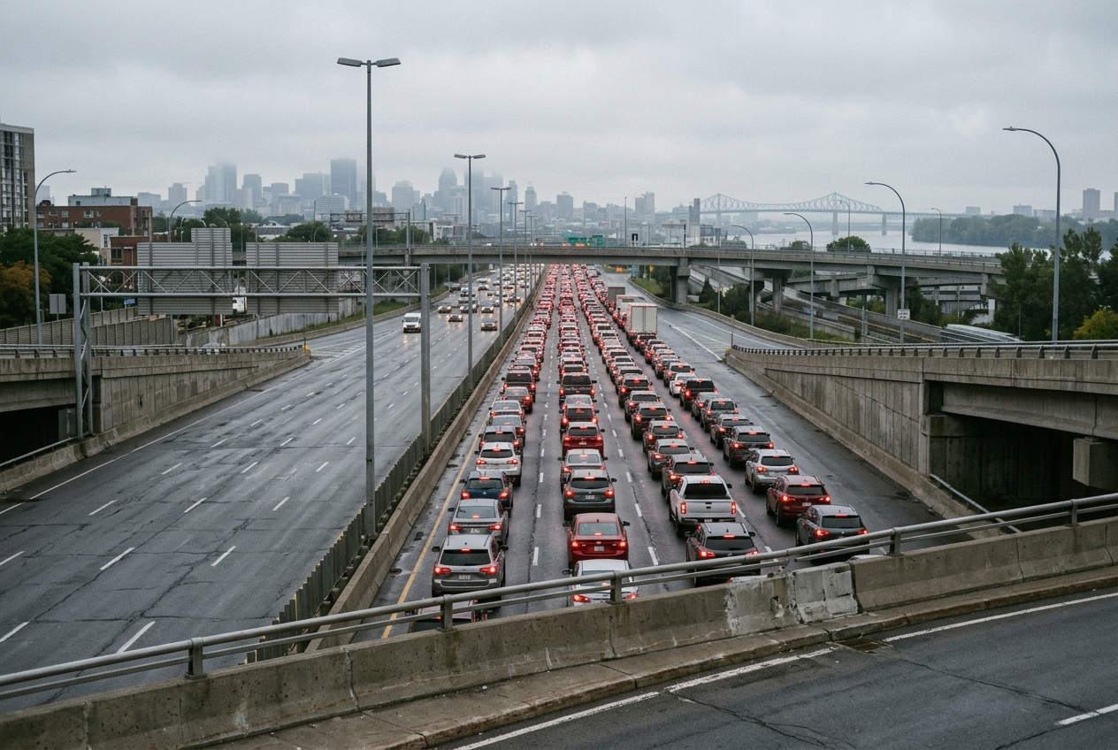
OBSERVATION
Une file d'autos arrêtées, un matin. Qu'est-ce que vous voulez savoir en premier ?
Qu'est-ce qui bloque, à votre avis ?
Où faudrait-il le savoir, exactement ?
Depuis quand est-ce que ça dure ?
Combien de temps encore ? Qui peut vous le dire ?
A1 · Ça bloque ce matin
3
Notes:
Les quatre pistes sont les quatre informations du bulletin, posées avant d'être nommées. Les écrire au tableau dans cet ordre et les y laisser toute la séance : on y reviendra à chaque exercice du module.

Slide 4
DIALOGUE · 1 DE 3
Il a dit quoi, exactement ?
Écoutez d'abord, diapositive masquée.
TEREZA
Amine, arrête deux secondes. Il vient de dire quelque chose sur la 40.
AMINE
Il parle vite, hein ? Moi non plus, les premières années, je ne comprenais rien.
TEREZA
J'ai entendu « ralentissement », j'ai entendu « accotement », et après, plus rien.
A1 · Ça bloque ce matin
4
Notes:
Faire remarquer la réplique d'Amine : lui non plus ne comprenait rien les premières années. C'est une information utile pour le groupe, et elle est vraie de tout le monde, y compris des gens nés ici quand ils déménagent dans une autre ville.

Slide 5
DIALOGUE · 2 DE 3
Ça avance, ou ça n'avance plus
AMINE
Un ralentissement, c'est quand ça avance, mais lentement. Ce n'est pas arrêté.
TEREZA
Et quand c'est arrêté ?
AMINE
Là, c'est un bouchon. Ou un embouteillage, si tu veux le mot poli.
A1 · Ça bloque ce matin
5
Notes:
La distinction ralentissement / bouchon est le cœur de la séance. Elle n'est pas décorative : elle décide si l'on part quand même ou si l'on change de chemin. Faire donner des exemples vécus par le groupe.

Slide 6
DIALOGUE · 3 DE 3
L'accotement, et l'entrave
AMINE
L'accotement, c'est la bande sur le bord de la route, en dehors des voies. On s'arrête là quand on tombe en panne.
TEREZA
Et une entrave, c'est quoi ? Il dit ça tout le temps.
AMINE
Tout ce qui empêche de passer normalement : des travaux, un accident, une voie fermée. C'est le mot général.
A1 · Ça bloque ce matin
6
Notes:
« Entrave » est le mot le plus fréquent du bulletin et le plus opaque pour un élève. Le faire répéter, et faire trouver au groupe trois choses qui sont des entraves. La formule « aucune entrave à signaler » s'apprend d'un bloc, comme une expression figée.

Slide 7
UN BULLETIN DIT TOUJOURS LES MÊMES QUATRE CHOSES
Ce qui bloque, où, depuis quand, et pour combien de temps encore. Toujours dans cet ordre.
Quand on sait qu'il y en a quatre, on cesse d'écouter des mots au hasard : on attend les quatre, l'une après l'autre.
A1 · Ça bloque ce matin
7
Notes:
Diapositive à photographier. Elle reviendra à chaque séance du module, et c'est elle qu'il faut avoir en tête pendant le jeu de rôle de E1.

Slide 8
QUATRE ÉTATS
Le vocabulaire de la route
Un ralentissement
Un bouchon
Ça avance, mais lentement. On part quand même.
Ça ne bouge presque plus. On cherche un autre chemin.
Une entrave
L'accotement
Tout ce qui empêche de circuler normalement.
La bande sur le bord, en dehors des voies.
A1 · Ça bloque ce matin
8
Notes:
Faire répéter avec l'article. Insister sur « accotement » : c'est un mot qu'on n'apprend nulle part ailleurs et qui revient tous les matins. Demander qui a déjà eu besoin de s'arrêter sur l'accotement.

Slide 9
DEUX ÉTATS
Ça avance, ou ça n'avance plus
UN RALENTISSEMENT
UN BOUCHON
Ça roule au ralenti
Ça ne bouge presque plus
Trente à l'heure
Dix mètres à la minute
Vingt minutes de plus
Personne ne sait
On y va quand même
On change de chemin
A1 · Ça bloque ce matin
9
Notes:
Faire compléter la colonne de droite par le groupe avant de l'afficher. C'est la distinction la plus rentable de la séance.

Slide 10
CROIRE QU'IL FAUT TOUT COMPRENDRE DU PREMIER COUP
Le piège le plus fréquent
ON ENTEND SOUVENT
IL FAUT DIRE PLUTÔT
Je n'ai rien compris, ça ne sert à rien d'écouter.
J'attrape le nom de ma route, et j'écoute le bulletin suivant.
Le bulletin repasse toutes les dix minutes, avec la même voix et les mêmes routes. Personne ne le comprend en entier du premier matin, même les gens d'ici.
A1 · Ça bloque ce matin
10
Notes:
Ce piège décourage plus d'élèves que n'importe quelle difficulté de grammaire. Le dire clairement : la répétition du bulletin est un cadeau, pas une contrainte.

Slide 11
COMPRÉHENSION
Vrai ou faux ?
Répondez d'après le dialogue.
1
Tereza fait la route avec Amine depuis deux ans.
2
Amine a tout de suite compris les bulletins.
3
Un ralentissement veut dire que les autos sont arrêtées.
4
On peut s'arrêter sur l'accotement en cas de panne.
5
Le mot « entrave » couvre les travaux et les accidents.
6
Le bulletin change de voix et de routes chaque jour.
A1 · Ça bloque ce matin
11
Notes:
Faire justifier chaque « faux » par la réplique exacte. La dernière prépare le travail d'écoute de tout le bloc C.

Slide 12
CORRECTION
Vrai ou faux ?
Correction — on lit la réponse, on ne commente pas l'erreur.
1
Tereza fait la route avec Amine depuis deux ans. » vrai
2
Amine a tout de suite compris les bulletins. » faux — lui non plus, les premières années
3
Un ralentissement veut dire que les autos sont arrêtées. » faux — ça avance, mais lentement
4
On peut s'arrêter sur l'accotement en cas de panne. » vrai
5
Le mot « entrave » couvre les travaux et les accidents. » vrai
6
Le bulletin change de voix et de routes chaque jour. » faux — c'est ce qui le rend apprenable
A1 · Ça bloque ce matin
12
Notes:
Corriger en groupe. Donner la bonne réponse, sans revenir sur qui s'est trompé.

Slide 13
BILLET DE SORTIE
Écrivez le nom de la route, du pont ou de la ligne d'autobus que vous prenez le matin.
Ajoutez dans quel sens vous allez : vers le nord, vers le centre-ville.
Si vous ne prenez pas la route, écrivez le trajet de quelqu'un que vous connaissez.
A1 · Ça bloque ce matin
A1 · Ça bloque ce matin
13
Notes:
Ramasser les billets : ils serviront en C4, où chacun doit dire si une entrave le concerne. Un trajet réel vaut mieux qu'un exemple inventé.

